Slide 1
Министерство высшего образования и науки Российской Федерации
Федерального государственного бюджетного образовательного учреждения
высшего образования
«Казанский национальный исследовательский технологический университет»
КАЗАНСКИЙ ТЕХНОЛОГИЧЕСКИЙ КОЛЛЕДЖ
(ФГБОУ ВО «КНИТУ» КТК)
Курсовой проект на тему:
«Проект по разработке или внедрению на предприятии программного продукта на примере базы данных «Система контроля сотрудников КТК по охране труда»»
Выполнил: Гречушников В.О.,студент гр.903
Проверила: Заббарова Р.Н.
2024 г.

Slide 2

Постановка цели и задачи
Цель: повысить продажи туристической компании.
Задачи:
- Формирование требований к АИС;
- Разработка концепции АИС;
- Формирование технического задания;
- Эскизный проект;
- Рабочая документация;
- Ввод в действие;
- Сопровождение АИС.

Slide 3
Организационная структура предприятия

Slide 4
Функциональная модель системы

Slide 6
Диаграмма прецедентов использования

Slide 7
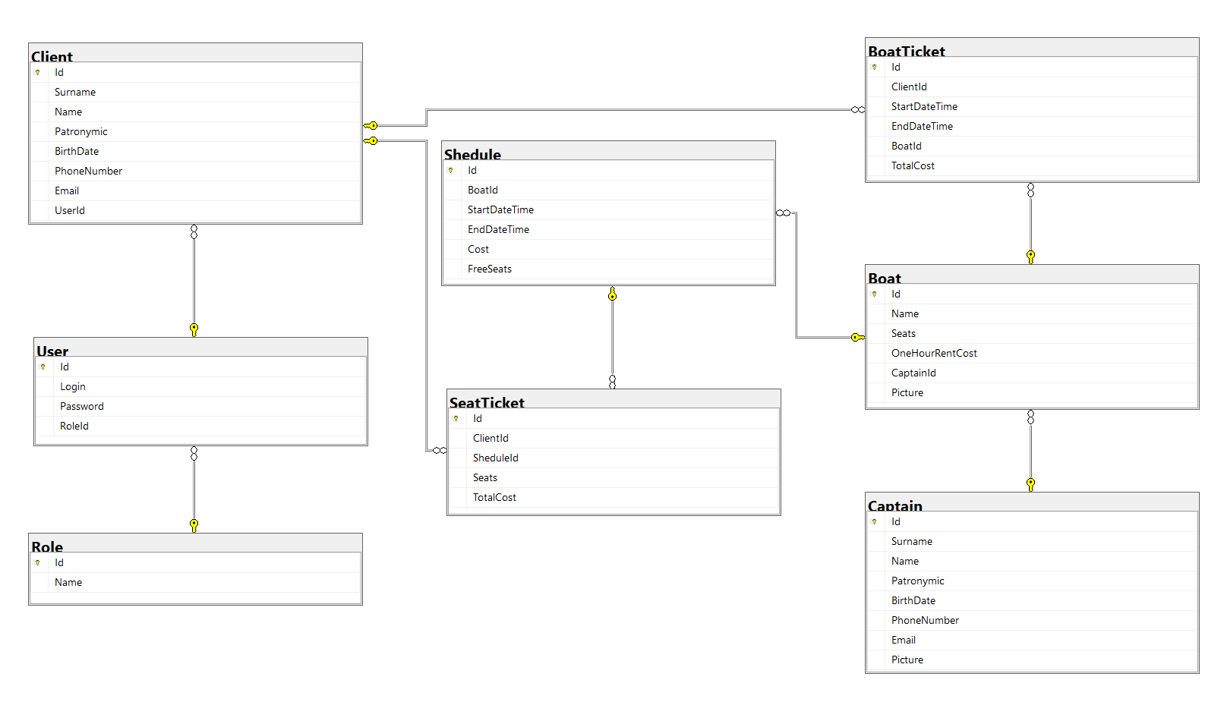
Схема базы данных

Slide 8
? Ссылка на проект

Slide 9
Достоинства и недостатки программного продукта
Достоинства:
безопасная оплата для пользователя;
простой и интуитивно понятный интерфейс сайта.
Недостатки:
недоработан дизайн сайта;
не надежная система защиты БД.

Slide 10

Спасибо за внимание

